Slide 1


手机壳尺寸测量视觉方案（2D）
►
VISION PLAN

Slide 2
目录：
一．项目描述 二．项目验证
三．配置清单 四．逻辑流程
五. 评估结果&注意事项 六．售后服务说明

Slide 3

一．
项目描述
●产品名称：手机壳
●测量内容：2D尺寸
●产品材质：塑料
●产品颜色：黑色
●最大工作距离(mm)：不限制
●最小工作距离(mm)：不限制
●检测区域(mm*mm)：200.0 * 200.0
●来料方式：传送带
●测量精度要求(mm)：1
●检测节拍(pcs/min)：30
●检测时产品运动速度(m/s)：0.3
●工作距离(mm)：579
方案布局图

Slide 4

二．
项目验证
参数名称 | 参数值
面阵相机型号 | A5031M/CU815
面阵相机类型 | 面阵相机
相机接口类型 | USB3.0
相机像素 | 640 * 480
镜头型号 | MFA118-S06
镜头品牌 | coolens
镜头焦距 | 6mm
镜头接口 | C
A(工作距离) = 579mm, B(视野宽度) = 220mm, C(视野长度) = 220mm
视野图

Slide 5

三．
配置清单
系统构成

Slide 6

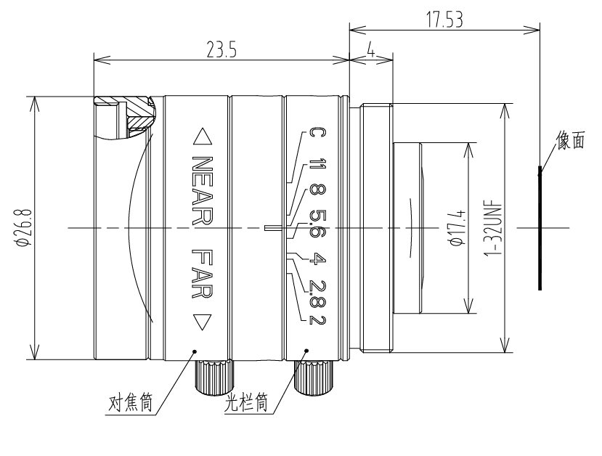
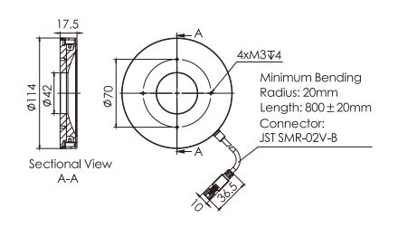
三．
配置清单
尺寸图
光源尺寸图
相机尺寸图
镜头尺寸图

Slide 7
三．
配置清单
序号 | 名称 | 型号 | 单位 | 数量 | 厂家
1 | 面阵相机 | A5031M/CU815 | 台 | 1 | dahua
2 | 镜头 | MFA118-S06 | 个 | 1 | coolens
3 | 光源 | OPT-RIU114 | 个 | 1 | OPT
4 | 工控机 | - | 台 | 1 | -
5 | 显示器 | - | 台 | 1 | -
6 | 软件 | MVP | 套 | 1 | dahua

Slide 8
四．
逻辑流程
# 逻辑流程
## 图像采集
### 相机配置
- 使用工业相机采集图像，设置硬触发模式同步传送带运动
- 配置曝光时间与传送带速度匹配（0.3m/s对应约6.7ms曝光）
- 设置ROI区域为200×200mm检测范围
- 启用全局相机配置保持参数一致性
## 预处理
### 图像增强
- 应用高斯滤波（核大小5×5）消除噪声
- 使用图像二值化（阈值150）强化黑色塑料边缘
- 执行形态学开运算（3×3核）去除小噪点
- 应用N点标定（9点均匀分布）建立像素-毫米映射
## 2D尺寸检测
### 边缘定位
- 使用找边算子配置4个卡尺：
- 卡尺1：左侧边缘检测（搜索长度150px，投影宽度20px）
- 卡尺2：右侧边缘检测（同上参数）
- 卡尺3：顶部边缘检测
- 卡尺4：底部边缘检测
- 设置对比度阈值为30，高斯半径2px
### 尺寸测量
- 通过两点生成直线计算长宽尺寸
- 使用点与点距离算子测量对角线长度
- 应用坐标转换器将像素坐标转为实际毫米值
- 设置测量公差范围±0.5mm（精度1mm要求）
## 结果处理
### 合格判定
- 使用数学表达式算子比较测量值与标称值
- 配置OK/NG控件显示检测结果

Slide 9
四．
逻辑流程
- 通过统计功能记录良品率（每30件重置统计）
## 通信处理
### 结果输出
- 使用Snap7协议算子连接PLC
- 配置DB块地址输出检测结果（OK=1/NG=0）
- 设置0.1s通信间隔匹配30件/分钟节拍
## 统计处理
### 数据记录
- 启用CPK统计界面监控过程能力
- 配置保存图片算子（JPG格式，最大存图500张）
- 设置柱状图显示尺寸分布（分组间隔0.2mm）

Slide 10
五．
评估结果&注意事项
05 评估结果 & 注意事项
现场环境
相机安装
物料一致性
风险点：黑色塑料反光可能导致边缘检测不稳定
解决方案：采用高亮度环形光源（OPT-RIU114）确保均匀照明
风险点：相机安装角度偏差导致视野偏移
解决方案：使用三维调节支架精确校准相机角度与高度
风险点：不同批次手机壳表面纹理差异影响测量精度
解决方案：启用软件自适应阈值功能（动态调整二值化参数）

Slide 11
六．售后服务说明
该设备上线后使用初期，我们会派专人进行全程跟踪： 处理解决可能发生的设备异常； 对现场人员进行培训指导。 设备交付后：售后服务一年。 若客户提出设备升级需求，我们会及时为您提供升级新方案。
联系我们： 邮箱：image@ytzrtx.com 电话：0535-2162897 地址：烟台致瑞图像技术有限公司

Slide 12
THANKS

